Slide 1
Camera基础讲解
操作系统组-王宇
Orion Star

Slide 2
硬件结构
基本概念
关键指标
Orion Star

Slide 3
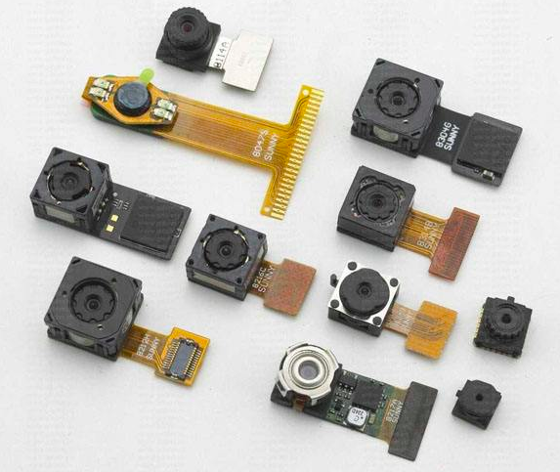
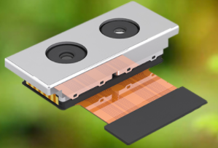
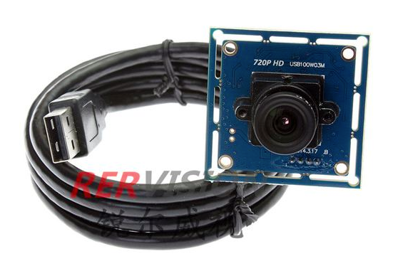
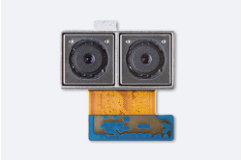
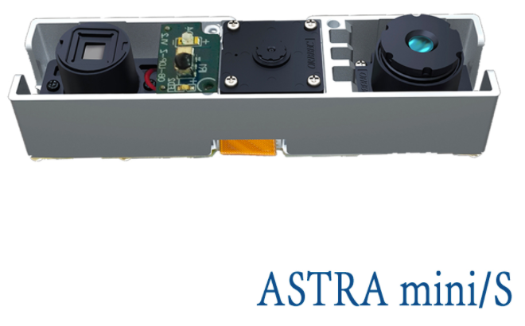
外观

Slide 4
外部链接方式
MIPI CSI
USB2.0/3.0
常用于手机摄像头
用于IP camera 视频通话

Slide 5
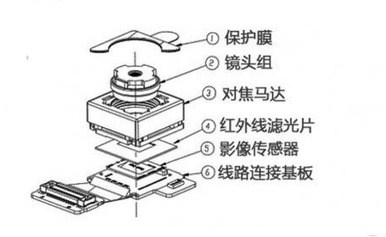
内部结构

Slide 6
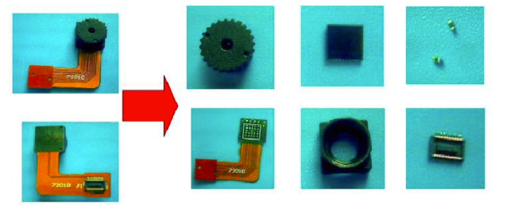
实物拆解图
镜头-lens
Sensor
电容
FPC基板
镜头基座
连接器

Slide 7
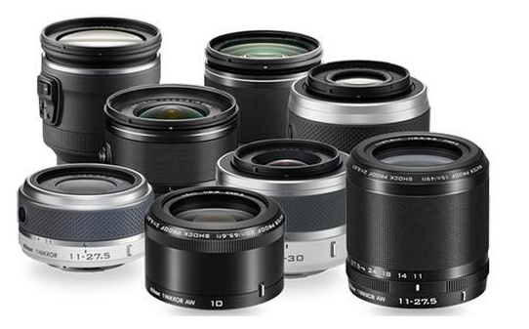
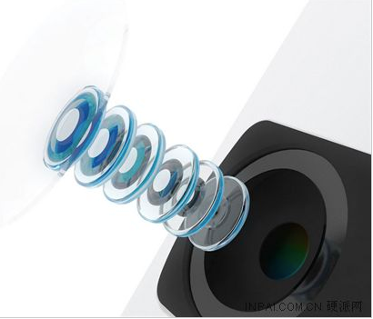
关键器件 – 镜头Lens
关键术语：焦距、视角、畸变、光圈
镜头材料：塑料（Plastic）、玻璃（Glass）、2P、1G2P、4G、5G
关于塑胶/树脂镜头与玻璃镜头的优劣问题，在数码相机领域争论已久，从现在的技术角度来看，很难说两者孰优孰劣。不过，当应用在摄像头产品上时，就是抗“老化”（例如变色），玻璃镜头因环境因素而“老化”的几率和速度都要小很多，即可以更长久的保证视频的质量

Slide 8
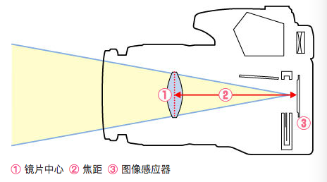
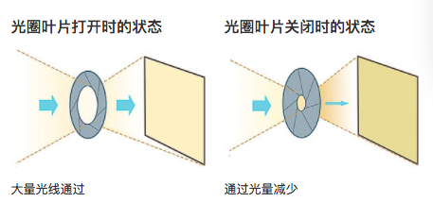
关键器件 – 镜头Lens
焦距：是指从镜头的光学中心到成像面（焦点）的距离。此距离越长，则越能将远方的物体放大成像；此距离越短，则越能够拍摄更宽广的范围。下图仅采用单片镜片进行说明，但实际上镜头的中心点由多片镜片的结构决定。
光圈：由多片叶片构成，通过类似于瞳孔的放大缩小动作来控制图像感应器的受光量。同时光圈还具有调整虚化效果及锐度的功能

Slide 9
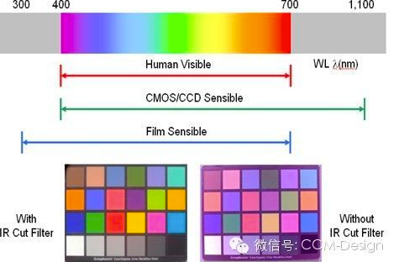
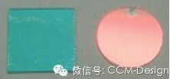
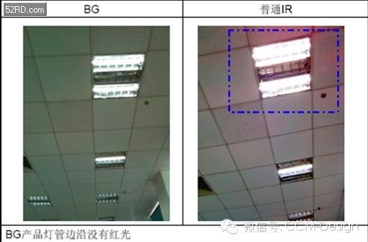
关键器件 – IR Filter
红外滤光片：放在于LENS与Sensor之间。因人眼与CMOS Sensor对各波长的响应不同，人眼看不到红外光但sensor会感应，因此需要IR cut filter阻绝红外光。
蓝玻璃本身是一种吸收玻璃,对红外光有吸收作用,不存在很大反射。玻璃中的铜离子具有吸收红外线功能，当相机在成角度拍摄照片时，光线通过蓝玻璃的主要吸收，不会在照片上形成光晕现象

Slide 10
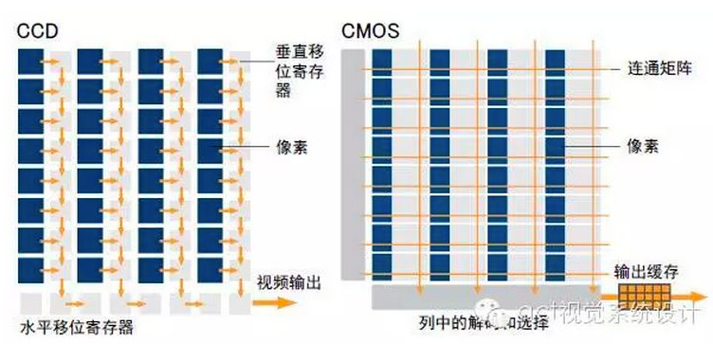
关键器件 - Sensor
图像传感器（sensor）：
相机模组中最终要的器件，负责将lens传导过来的光信号转换为电信号，然后在通过内部AD转换为数字信号。由于sensor内部每个像素只能感光一种光信号（R/G/B光），因此每个像素存储的是单色的，我们成为RAW data。如果需要处理RAW data，则需要交给后端的DSP/ISP。分为如下两种：
CCD（ Charge-coupledDevice ）：电行耦合元件
CMOS（CompementaryMetalOxideSemiconductor）：互补金属氧化物半导体

Slide 11
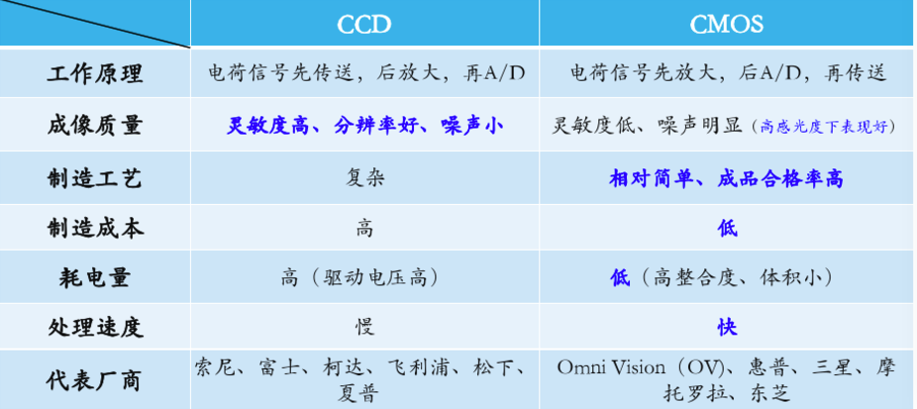
关键器件 – Sensor（CCD&CMOS对比）

Slide 12
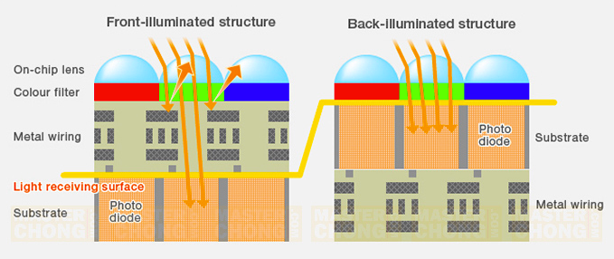
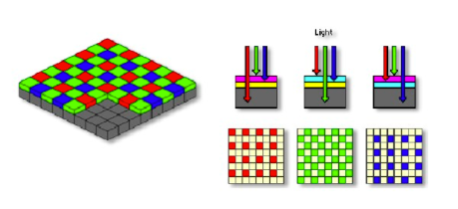
关键器件 – Sensor内部结构（光学部分）

Slide 13
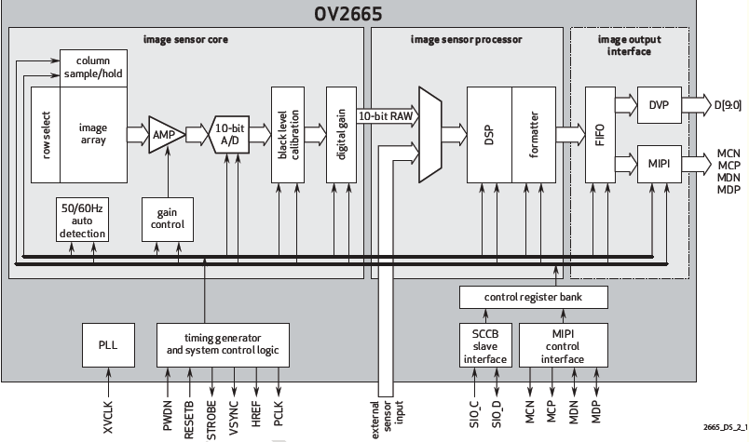
关键器件 – Sensor内部结构（数字部分）

Slide 14
关键器件 – ISP
图像信号处理器（Image Signal Processor）：用于处理image sensor输出的图像数据，是camera 子系统的核心部件，主要的功能包括：
Demosic
3A（AE、AF、AWB）
LSC（Lens Shading Correction）
DRC （Dynamic Range Correction）
GAMMA CORRECTION
IS（OIS、EIS、DIS）
Noise Reduction
DPC（Defect Pixel Correction）
CSC （color space convertion）
Digital ZOOM
Resize
JPEG Encoding
Sensor Control

Slide 15
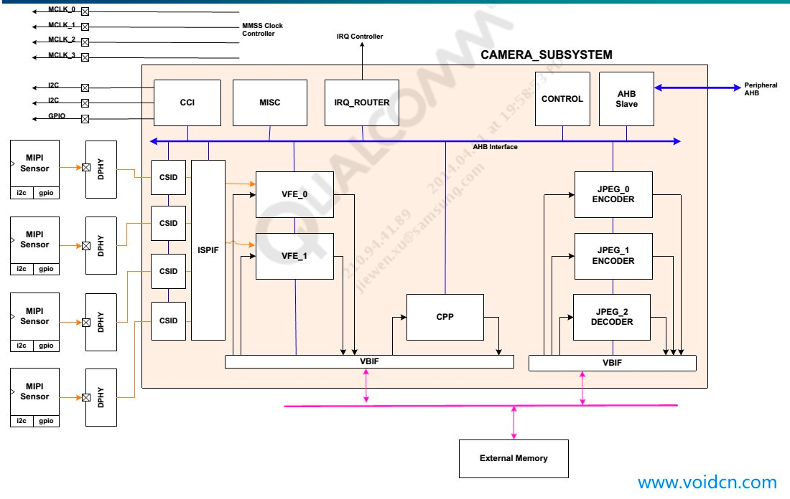
关键器件 – ISP（QCOM ISP Pipeline）

Slide 16
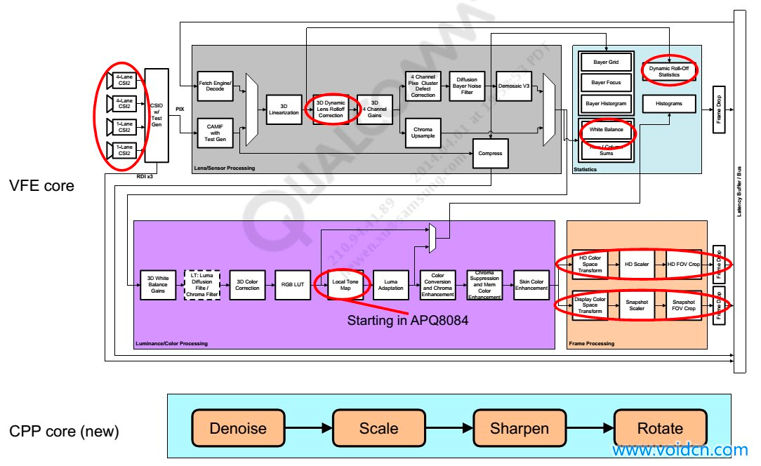
关键器件 – ISP（QCOM ISP function block）

Slide 17
硬件结构
基本概念
关键指标

Slide 18
基本概念 – 颜色空间
颜色空间：（彩色模型、色彩空间、 彩色系统etc）是对色彩的一种描述方式，定义有很多种，区别在于面向不同的应用背景。
RGB（红绿蓝）是依据人眼识别的颜色定义出的空间，通过三个分量的不同比例，在显示屏幕上合成所需要的任意颜色。常见的格式有：RGB888、RGB565；
YUV/YIQ是电视系统上常见的一种色彩表示方法，由亮度信号（Y）和色度信号（U、V/I、Q）组成。常见的格式有：YUV422、YUV420SP等；PAL彩色电视制式中使用YUV模型，NTSC彩色电视制式中使用YIQ模型；
CMY（CMYK）颜色空间是另一种基于颜色减法混色原理的颜色模型。在工业印刷中它描述的是需要在白色介质上使用何种油墨，通过光的反射显示出颜色的模型。CMYK描述的是青，品红，黄和黑四种油墨的数值。
HSV颜色空间是根据颜色的直观特性由A. R. Smith在1978年创建的一种颜色空间，这个模型中颜色的参数分别是：色调（H：hue），饱和度（S：saturation），亮度（V：value）。这是根据人观察色彩的生理特征而提出的颜色模型（人的视觉系统对亮度的敏感度要强于色彩值，这也是为什么计算机视觉中通常使用灰度即亮度图像来处理的原因之一）。

Slide 19
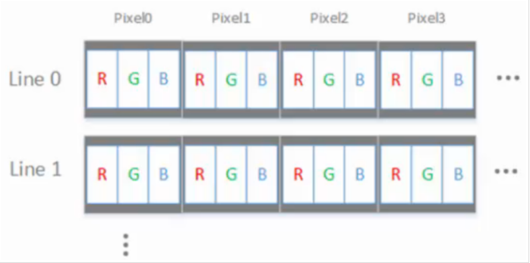
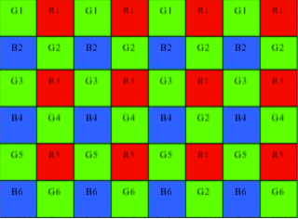
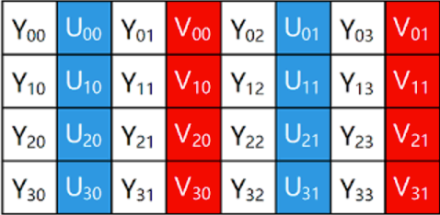
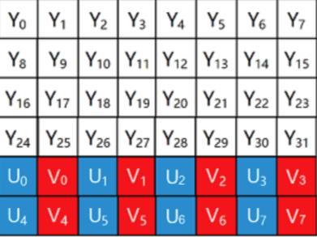
基本概念 – 颜色数据存储格式
RGB888/RGB565
Bayer RAW 8/10/12/14
YUV422I
YUV420SP

Slide 20
基本概念 – 自动曝光（AE）

Slide 21
基本概念 – 自动对焦（AF）

Slide 22
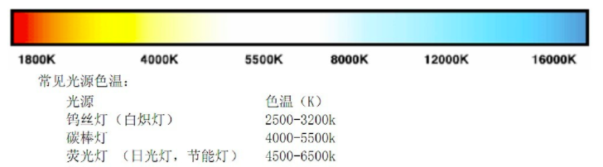
基本概念 – 自动白平衡（AWB）
自动白平衡是基于假设场景的色彩的平均值落在一个特定的范围内， 如果测量得到结果偏离该范围，则调整对应参数，校正直到其均值落入指定范围。该处理过程可能基于 YUV空间，也可能基于 RGB空间来进行。对于 Sensor 来说，通常的处理方式是通过校正 R/B增益，使得 UV值落在一个指定的范围内。从而实现自动白平衡。
随着色温的升高，光源的颜色由暖色向冷色过渡，光源中的能量分布也由红光端向蓝光端偏移。
值得注意的是，实际光源的光谱分布各不相同，而色温只是代表了能量的偏重程度，并不反映具体的光谱分布，所以即使相同色温的光源，也可能引起不同的色彩反应。 人眼及大脑对色温有一定的生理和心理的自适应性， 所以看到的颜色受色温偏移的影响较小，而 camera的 sersor 没有这种能力，所以拍出来的照片不经过白平衡处理的话，和人眼看到的颜色会有较大的偏差（虽然人眼看到的和白光下真实的色彩也有偏差）。

Slide 23
基本概念 – 变焦

Slide 24
基本概念 – 视角

Slide 25
基本概念 – 分辨率

Slide 26
基本概念 – 景深

Slide 27
基本概念 – 频闪抑制（Anti-Banding/Anti-Flicker）

Slide 28
基本概念 –

